Slide 1
Buffet
(warme + kalte) * (Speisen + Getränke)
3. Welt – Laden (hinter Ihnen am Gang)
Plakate zu Ausflügen und
Unternehmungen der Abteilung

Slide 2
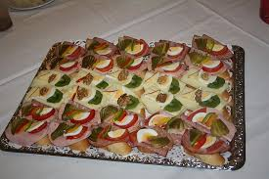
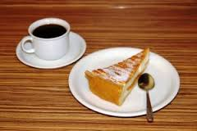
Buffet
Heißer Kaffee gefällig?
Oder doch ein kaltes Cola?
… mit einer feinen Leberkässemmel?
Selbstgemachten Kuchen haben wir auch!

Slide 3
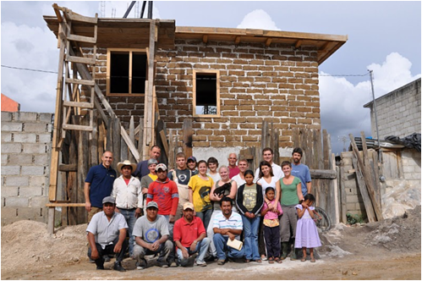
EZA - Stand
Produkte aus fairem Handel
Der Reinerlös kommt den
Projekten der Entwicklungs-
zusammenarbeit der
HTL Mödling zugute!

